Slide 1

Základní škola Ústí nad Labem, Anežky České 702/17, příspěvková organizace
Číslo projektu: CZ.1.07/1.4.00/21.2887
Název projektu: „Učíme lépe a moderněji“
OP VK 1.4
Výukový materiál
Název DUMu: VY_32_INOVACE_05_25_Úderné strunné nástroje
Číslo skupiny: 2
Autor: Mgr. Monika Kloučková
Vzdělávací obor/Předmět/Téma: Umění a kultura/Hudební výchova/Hudební nástroje
Druh učebního materiálu: výuková prezentace
Metodický list: ne
Anotace: Žáci se seznámí s rozdělením hudebních nástrojů. Poznají a poslechnou si úderné strunné nástroje.
Ověřeno ve třídě: VII.A
Datum ověření: 2.11.2012
Prohlášení: Prohlašuji, že při tvorbě výukového materiálu jsem respektoval(a) všeobecně užívané právní a morální zvyklosti, autorská a jiná práva třetích osob, zejména
práva duševního vlastnictví (např. práva k obchodní firmě, autorská práva k software, k filmovým, hudebníma fotografickým dílům nebo práva k ochranným známkám)
dle zákona 121/2000 Sb. (autorský zákon). Nesu veškerou právní odpovědnost za obsah a původ svého díla. Prohlašuji dále, že výše uvedený materiál jsem ověřil(a)
ve výuce a provedl(a) o tom zápis do TK.
Dávám souhlas, aby moje dílo bylo dáno k dispozici veřejnosti k účelům volného užití (§30 odst. 1 zákona 121/2000 Sb.), tj. že k uvedeným účelům může být kýmkoliv
zveřejňováno, používáno, upravováno a uchováváno.
Datum: Podpis:

Slide 2
Hudební nástroje
Strunné úderné nástroje

Slide 3
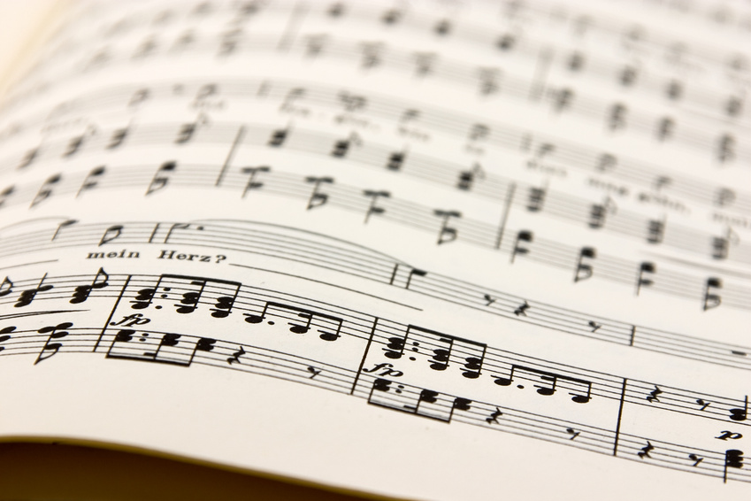
Základní dělení
Strunné
Dechové
Bicí
Obr. 1

Slide 4
Strunné nástroje
Strunné nástroje mají struny.

Slide 5
Strunné nástroje
Strunné nástroje mají struny.
Struny se dají rozeznívat různými způsoby (předměty).

Slide 6
Strunné nástroje
Strunné nástroje mají struny.
Struny se dají rozeznívat různými způsoby (předměty).
Strunné nástroje dělíme podle toho, jakým způsobem se struny rozeznívají.

Slide 7
Dělení strunných nástrojů
Strunné nástroje

Slide 8
Dělení strunných nástrojů
Strunné nástroje
smyčcové

Slide 9
Dělení strunných nástrojů
Strunné nástroje
smyčcové
drnkací

Slide 10
Dělení strunných nástrojů
Strunné nástroje
smyčcové
drnkací
úderné

Slide 11

Úderné strunné nástroje
Struny se rozeznívají úderem nějakého předmětu.
Obr. 2

Slide 12
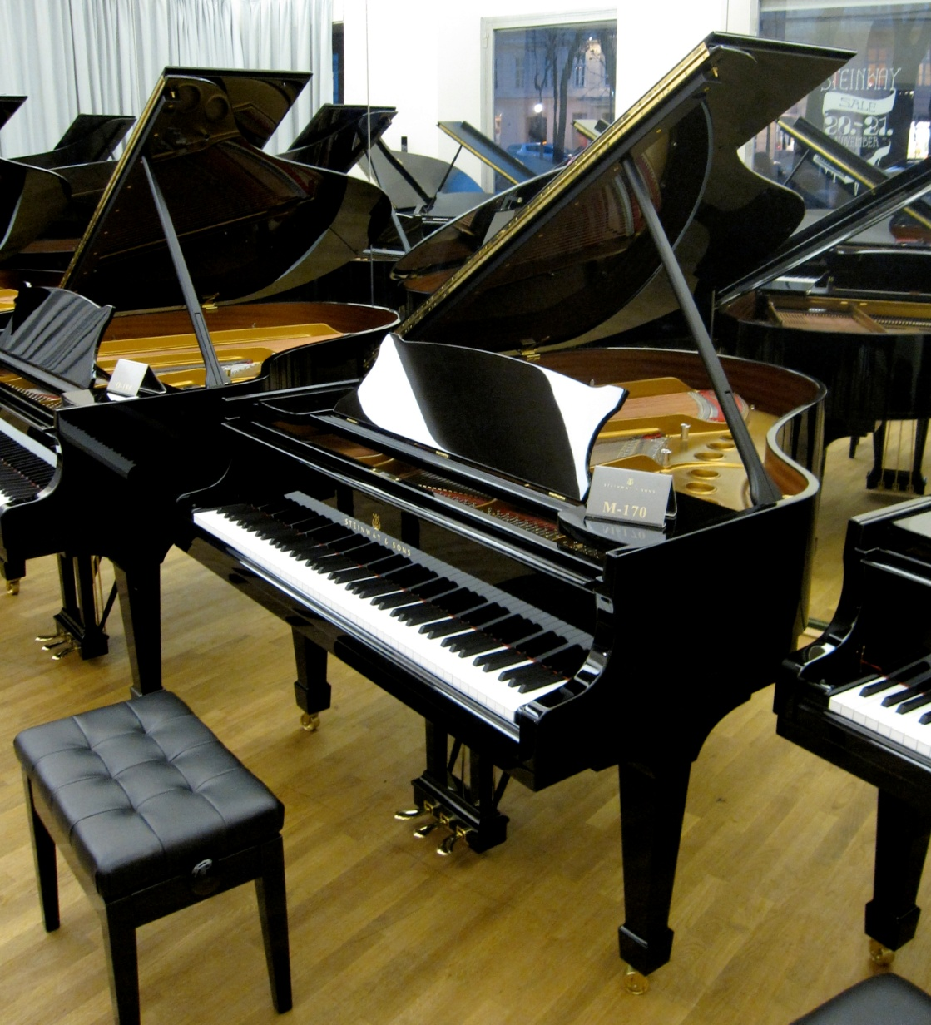
Úderné strunné nástroje
Klavír
Obr. 3

Slide 13
Úderné strunné nástroje
Klavír
2 druhy: křídlo
pianino
Obr. 3

Slide 14
Úderné strunné nástroje
Klavír
2 druhy: křídlo
pianino
Křídlo má struny nataženy vodorovně.
Obr. 3

Slide 15
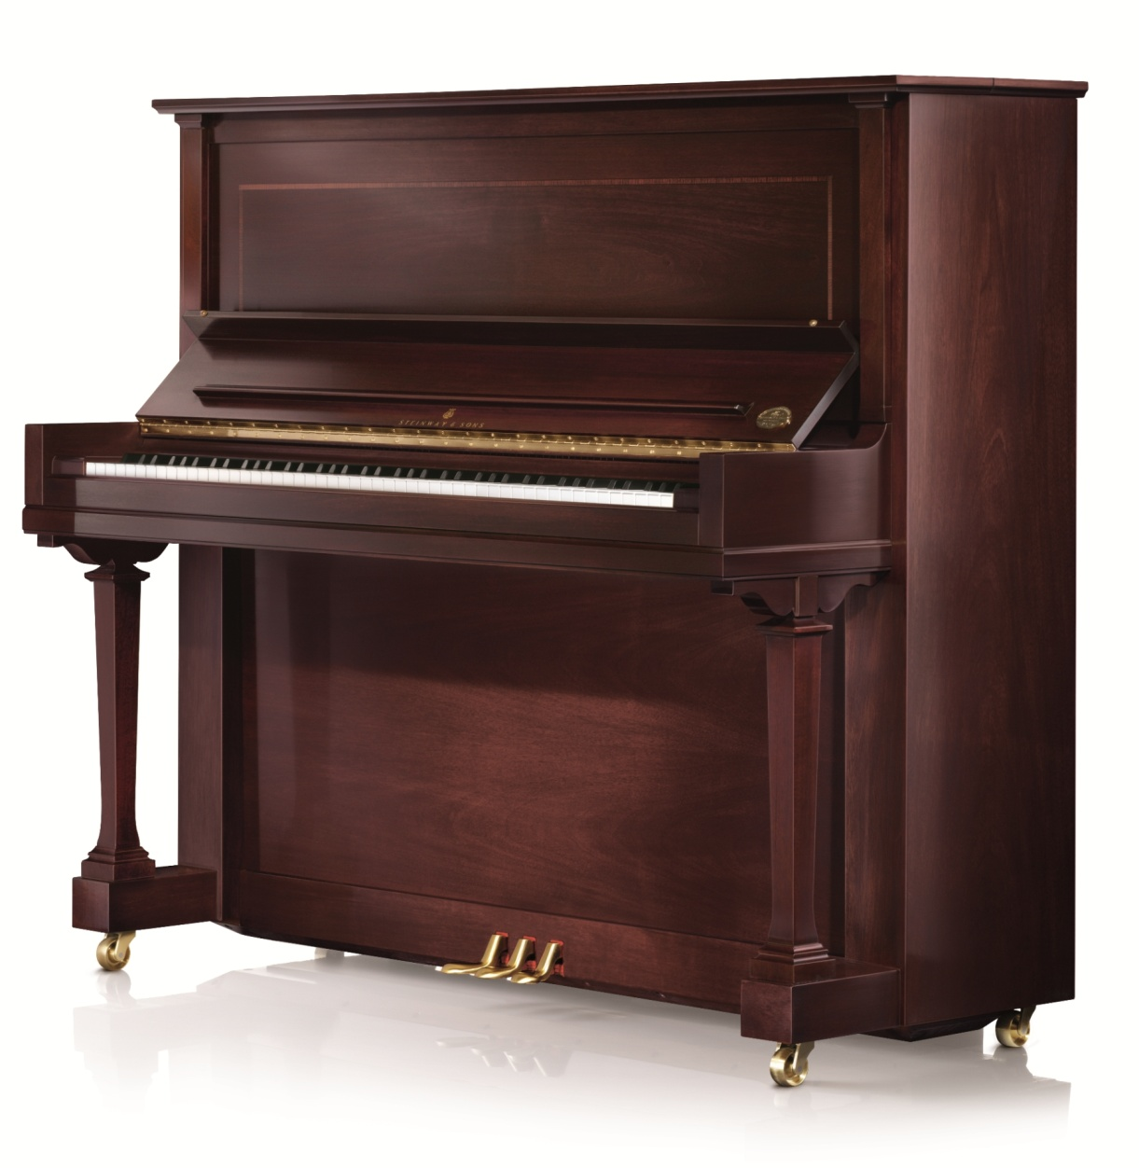
Úderné strunné nástroje
Klavír
2 druhy: křídlo
pianino
Pianino má menší rozměry.
Struny jsou umístěny svisle.
Obr. 4

Slide 16
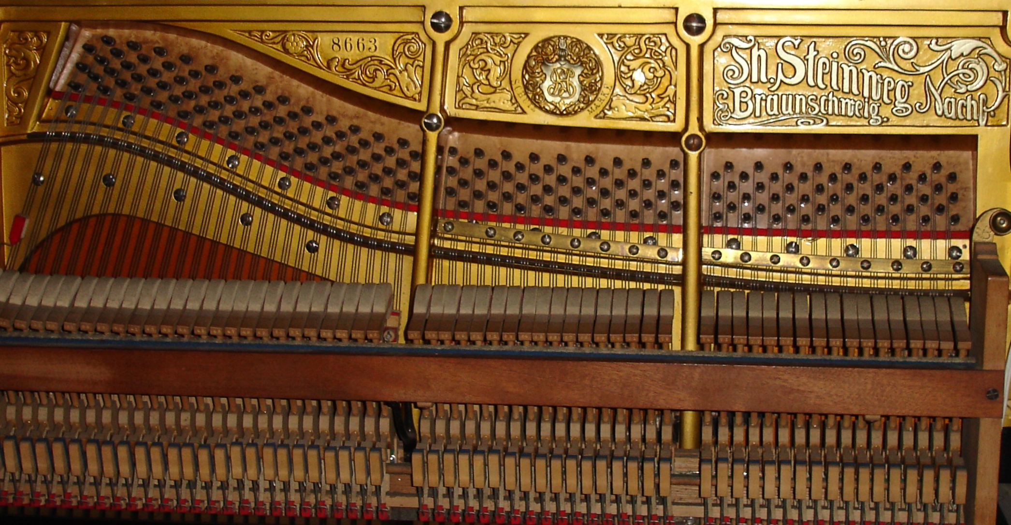
Vnitřní stavba klavíru
Obr. 5 – natažené struny klavíru a kladívka klavíru

Slide 17

Poslechněte si:
Klavír:
http://www.youtube.com/watch?v=0CRPmKghKXI
http://www.youtube.com/watch?v=Gi5VTBdKbFM
Obr. 6

Slide 18
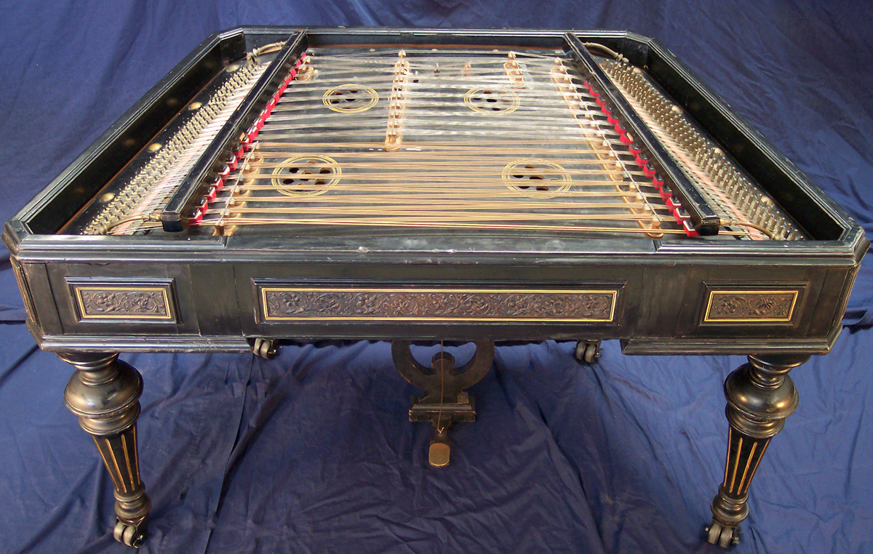
Úderné strunné nástroje
Cimbál
Obr. 7

Slide 19
Úderné strunné nástroje
Cimbál
Obr. 7
Poslechněte si:
http://www.youtube.com/watch?v=8Ux0iM-sk0U
http://www.youtube.com/watch?v=C_rqD-WLs18

Slide 20
Zdroje
Obr. 1, 2, 6 – Klipart Microsoft PowerPoint
Obr. 3 - http://commons.wikimedia.org/wiki/File:Steinway_Vienna_011.JPG?uselang=cs
Obr. 4 – http://commons.wikimedia.org/wiki/File:Steinway_%26_Sons_upright_piano,_model_K-52_(mahogany_finish),_manufactured_at_Steinway%27s_factory_in_New_York_City.jpg?uselang=cs
Obr. 5 - http://commons.wikimedia.org/wiki/File:Th._Steinweg_Nachf._Braunschweig.jpg?uselang=cs
Obr. 7 - http://commons.wikimedia.org/wiki/File:Cimbalom_(from_Emil_Richards_Collection).jpg
Odkazy byly vloženy dne 1.11.2012.
Není-li uvedeno jinak, vlastní zdroje.

